Slide 1
Produisez une étude de marché avec R ou Python
P9 FONG

Slide 2

Sommaire
3...Objectif
4...Démarche
4... Préparation des données
5… ACP
11…Clustering
20...Recommandations

Slide 3
Objectif
L'entreprise La Poule Qui Chante souhaite se développer à l'international.
Proposer une première analyse des groupements de pays que l’on peut cibler pour exporter les poulets.

Slide 4
Démarche
1. Préparer les données
Utilisation des données de la FAO envoyées par Patrick
Grâce aux critères de l’ analyse PESTEL, complément des données avec les données en open data de la FAO
Travail de chaque fichier avant de merger sur un dataframe général
Nombre de variables au départ 33
Après différentes itérations (dont matrice de covariance) réduction des variables à 18

Slide 5
Démarche
2. Analyse en Composantes Principales
Étudier la variabilité des individus (leurs ressemblances et différences)
Étudier les liaisons entre les variables (et au besoin, regrouper les variables liées en nouvelles variables synthétiques pour réduire le nombre de colonnes de nos données)

Slide 6
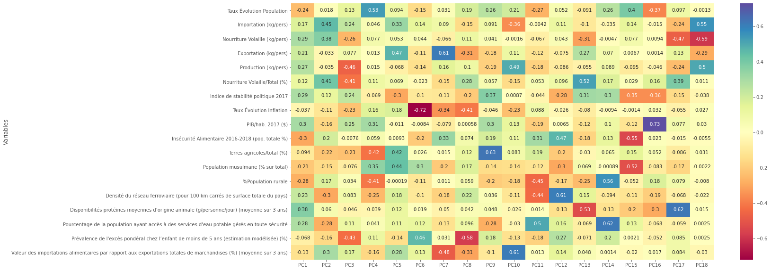
Heatmap des contributions de chaque variable aux composantes principales

Slide 7
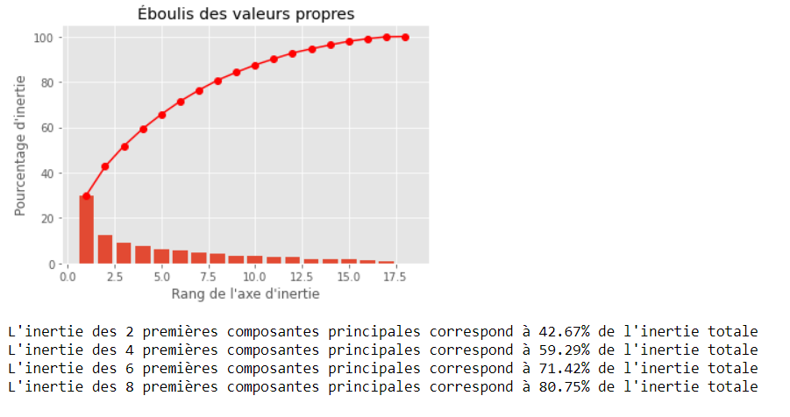
Éboulis des valeurs propres
Notes:
Cette représentation permet de déterminer la proportion d'information contenue dans un plan

Slide 8
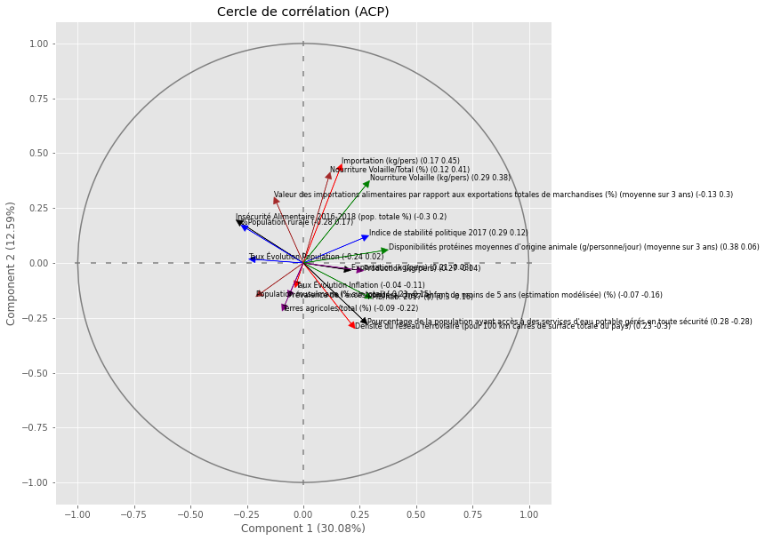
Cercle de corrélation pour le premier plan factoriel (composante 1 et 2)

Slide 9
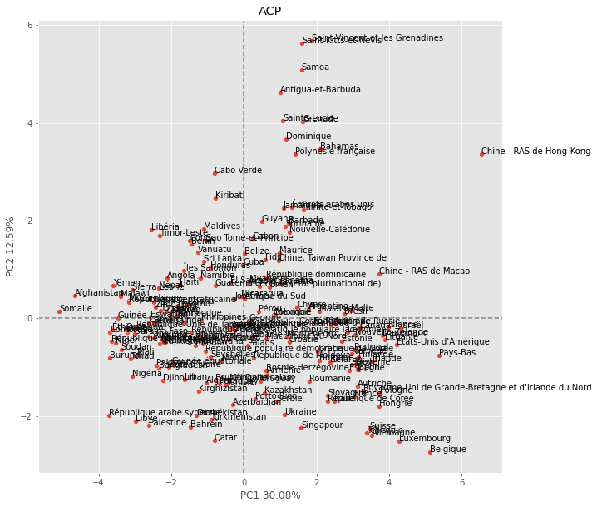
Projection des individus sur le premier plan factoriel (composante 1 et 2)

Slide 10
Interprétation de l’ACP
Interprétation de l'axe 1 Variables ++ Disponibilité protéines / PIB -- Insécurité Alimentaire Individus ++ Chine - RAS de Hong-Kong / Pays-Bas / Belgique -- Somalie / Afghanistan / République arabe syrienne | Interprétation de l'axe 2 Variables ++ Importation (kg/pers) / Nourriture Volaille/Total (%) -- Densité ferroviaire / Accès eau potable Individus ++ Saint-Kitts-et-Nevis / Saint-Vincent-et-les Grenadines / Samoa -- Belgique / Luxembourg / Qatar | Interprétation de l'axe 3 Variables ++ PIB / Indice de stabilité politique -- Production / Excès pondéral Individus ++ Palaos / Saint-Kitts-et-Nevis / Chine - RAS de Hong-Kong -- Ukraine / Australie / Jamaïque

Slide 11
Démarche
3. Clustering
K-Means
Regrouper les objets en K clusters distincts (K à définir)
Clustering non hiérarchique (les objets ne sont pas ordonnés en fonction de leurs ressemblance)
Classification non-supervisée (les groupes n’existent pas avant d’être créés)
Classification Ascendante Hiérarchique (dendrogramme)
Créer des groupes d’individus homogènes
Classification non-supervisée
Notes:
Partitionner ou segmenter les données

Slide 12
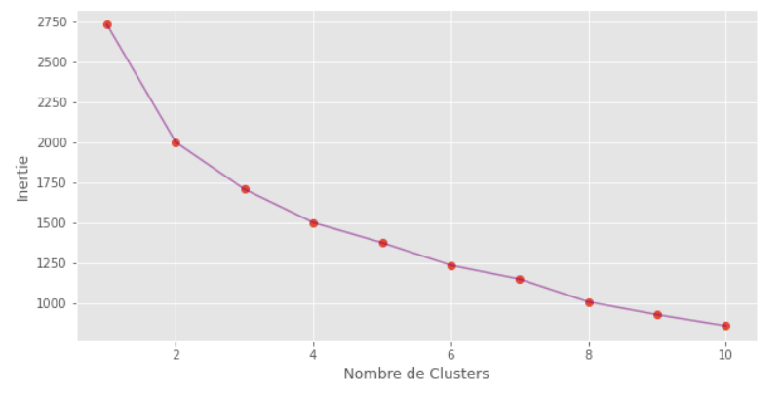

Pour obtenir le nombre K optimal
Méthode du coude: basée sur la distance moyenne de chaque point d'un cluster à son centre de gravité
Silhouette score: mesure de la similitude d'un objet avec son propre cluster ( cohésion ) par rapport à d'autres clusters ( séparation )

Slide 13
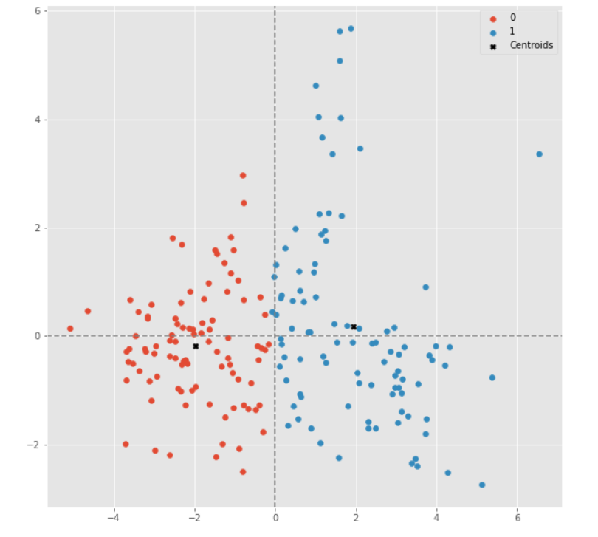
Clustering par K-Means sur le premier plan factoriel (composante 1 et 2)

Slide 14
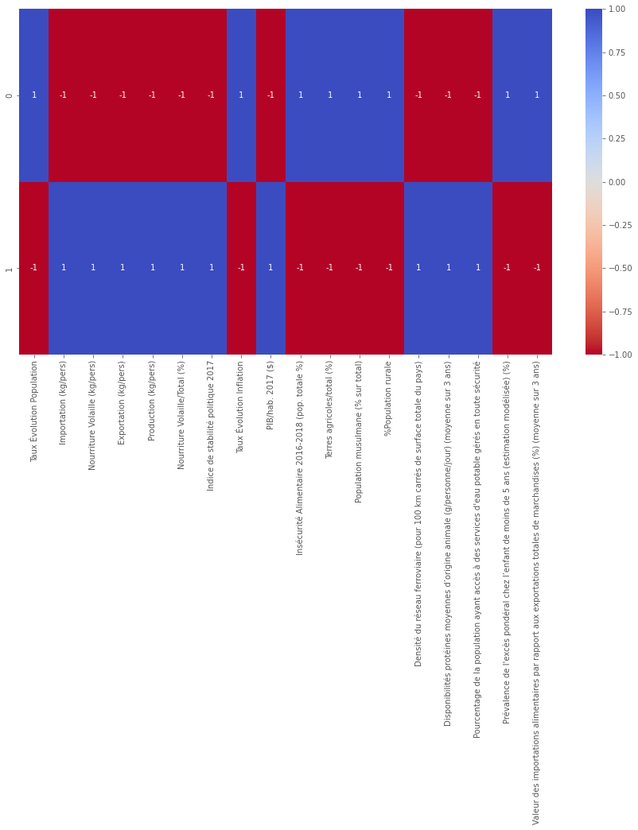
Heatmap des clusters K-Means et des variables

Slide 15
Résultats du K-Means
Le cluster 1 semble être intéressant car ils regroupent des pays qui consomment, importent, produisent, exportent beaucoup de volaille. Ce sont plutôt des pays développés (PIB, stabilité politique élevé) qui possèdent un bon réseau ferroviaire et un accès sécurisé à l’eau potable. Ils ont un taux d’évolution de population et d’inflation faible ainsi que peu d’insécurité alimentaire, de terres agricoles, population musulmane, population rurale, d’enfants en excès pondéral et importation alimentaire moindre par rapport aux exportations
Cluster trop large

Slide 16
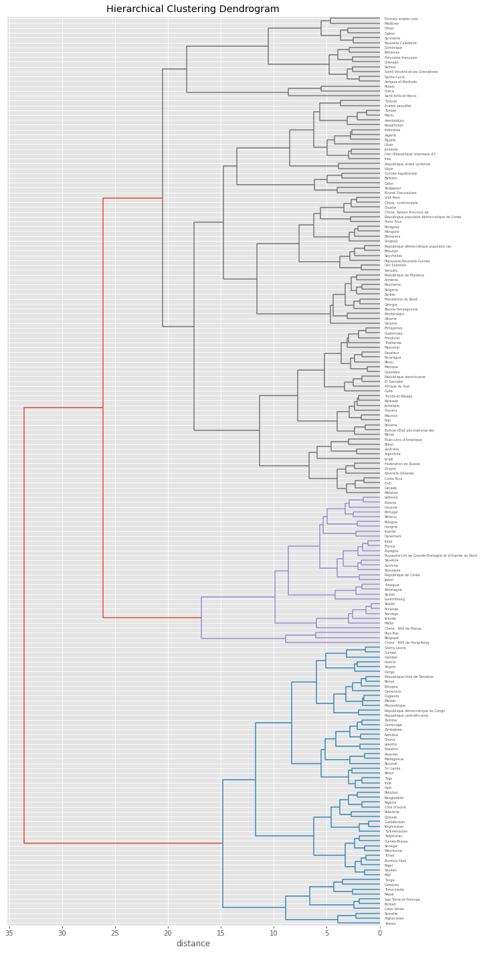
Dendrogramme de la Classification Ascendante Hiérarchique

Slide 17
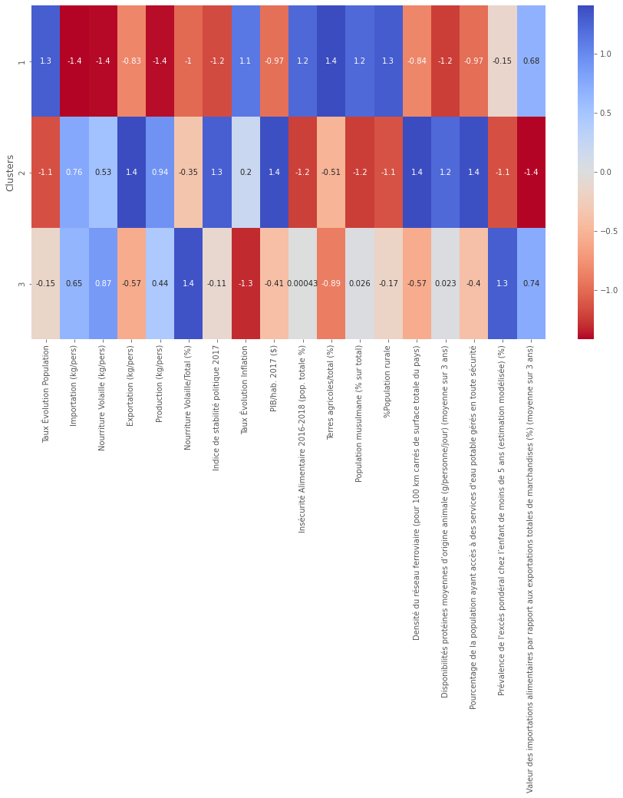
Heatmap de la CAH

Slide 18
Résultats de la CAH
Le cluster 2 pourrait nous intéresser car ils regroupent des pays qui importent, produisent, exportent beaucoup de volaille. Ils en consomment modérément Ce sont plutôt des pays développés (PIB, stabilité politique élevé) qui possèdent un bon réseau ferroviaire et un accès sécurisé à l’eau potable. Ils ont un taux d’évolution de population faible, tout comme l’insécurité alimentaire, population musulmane, population rurale, d’enfants en excès pondéral et importation alimentaire moindre par rapport aux exportations L’évolution du taux d’inflation est faible et la part des terres agricoles sur la superficie totale est moyenne
Il regroupe moins d’individus que le cluster 1 du K-Means
Les individus du cluster 2 sont également présent dans le cluster 1 du K-Means

Slide 19
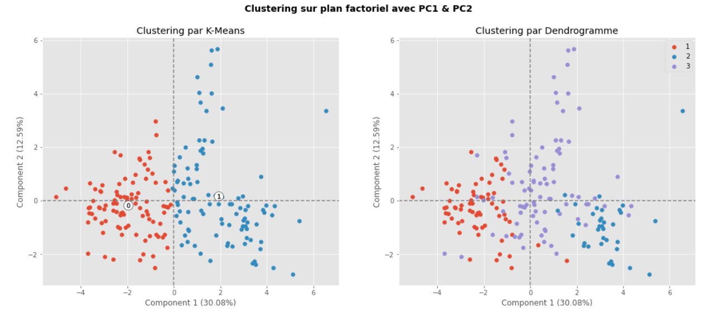
Clustering par K-Means & CAH

Slide 20
Recommandations
Il semblerait que le cluster 2 de la CAH puisse être une première piste de réflexion pour l’exportation des poulets. Il regroupe principalement des pays d’Europe qui consomment de la volaille et qui en importent beaucoup. Même s’ils en produisent également cela ne les empêchent pas d’importer en quantité (exemple Belgique ou Hong Kong). Grâce à la libre circulation des marchandises au sein de l’Union Européenne, cela peut faciliter une première exportation à l’internationale. De plus ce cluster présente une densité de réseau ferroviaire élevé ce qui peut réduire les coûts logistiques. Si volonté de s’exporter hors d’Europe il y a également quelques pays asiatiques présents dans le cluster: Japon, Hong Kong, Corée

